Slide 1
Knihovnické systémy a standardy (VIKBA10)
1. Systémy, standardy, paměťové instituce
Martin Krčál
Brno, 16. února 2022
Notes:
1

Slide 2
Předpoklady pro ukončení kurzu

Slide 3
Písemný test
termíny budou vyhlášeny v ISu
znalosti z kurzu
fakta
základní principy systémů
pochopení fungování systémů

Slide 4
Seminární projekt
Týmový
max. 5 osob
Téma: Poznejte knihovní systémy
Vyberte si jeden AKS
Představte daný systém formou 20 minutové prezentace
zaměřte se zejména na funkce, čím jsou specifické, jak funguje
Najděte knihovnu, která ho používá a udělejte rozhovor s knihovníkem o daném systému
jak se s ním pracuje, zkušenosti, výhody a nevýhody
Prezentace v rámci výuky
Registrace do týmů

Slide 5
Tipy na téma SP
Koha
Evergreen
Aleph
Alma
ARL
Tritius
Verbis
Koniáš
DAWINCI
…
Více info:
https://www.kjm.cz/data/dokumenty/NSK/1a_Knihovn_systmy.pdf

Slide 6
Výzvy aneb zajímají Vás technologie?
zapojení do komunity Koha
zkoušení technologií
propojení s TP
praxe v technických odděleních
knihoven (např. MZK)
firem

Slide 7
Obsah kurzu

Slide 8
Obsah kurzu
Paměťové instituce
co jsou, jaká je jejich role
obejdeme se bez nich?
Standardy v knihovnách
k čemu je standardizace
jak fungují standardy a kdo je vydává
Systémy v knihovnách
informační systém, knihovní systém
funkce knihovního systému
příklady knihovních systémů

Slide 9
Obsah kurzu
Katalogy knihoven
funkce knihovního katalogu
katalogy 3. generace + příklady
Discovery služby
jednotný přístup ke zdrojům
Centrální služby a systémy
služby a systémy provozované pro všechny knihovny, příklady
budování centrálního indexu - Jana Kurfürstová
Opensource a knihovny
opensource knihovní systémy, systém KOHA
Michal Denár

Slide 10
Obsah kurzu
Statistiky a EBL
tvorba statistik, roční výkazy, bibliomining, benchmarking, využití v praxi
Nové technologie v knihovnách
jaké technologie a trendy přicházejí do knihoven
trendy v českých knihovnách
Propagace systémů
Jak lze systémy propagovat

Slide 11
Základní terminologie

Slide 12
paměťové instituce
systém
informační systém
knihovní systém
katalog
standardy

Slide 13
Paměťové instituce

Slide 14
Co jsou paměťové instituce?

Slide 15
Paměťové instituce
instituce a zařízení
pečují o národní paměť
knihovny, archivy, muzea, výzkumné ústavy, univerzity,…

Slide 16
Cíle paměťových institucí
uchovávání kulturního dědictví
zpřístupňování KD současnosti a budoucnosti
vytvářejí i nové infozdroje o kulturních událostech na místní i národní úrovni

Slide 17
Rozdíly
archiv
písemnosti instituce, oblasti, dopisy osobností apod., nepůjčují domů, jen prezenčně
muzeum
3D objekty, artefakty, z historie, musí mít nějakou cenu, výstavy ze sbírek
knihovna
tištěné dokumenty, nově i e-zdroje, půjčují domů

Slide 18
Digitalizace
uchovávání dokumentů
nejen tištěné, ale i hudba, videa,…
využití technologií
digitalizační projekty
systémy pro vystavování digitalizátů
DSpace, Greenstone (např. Unesco), Eprints (Univ. of Southampton), Fedora (Cornell Univ.), CDSware (CERN), Kramerius (NKP)
DigiTool (exLibris), Digitalo (Citace.com)

Slide 19
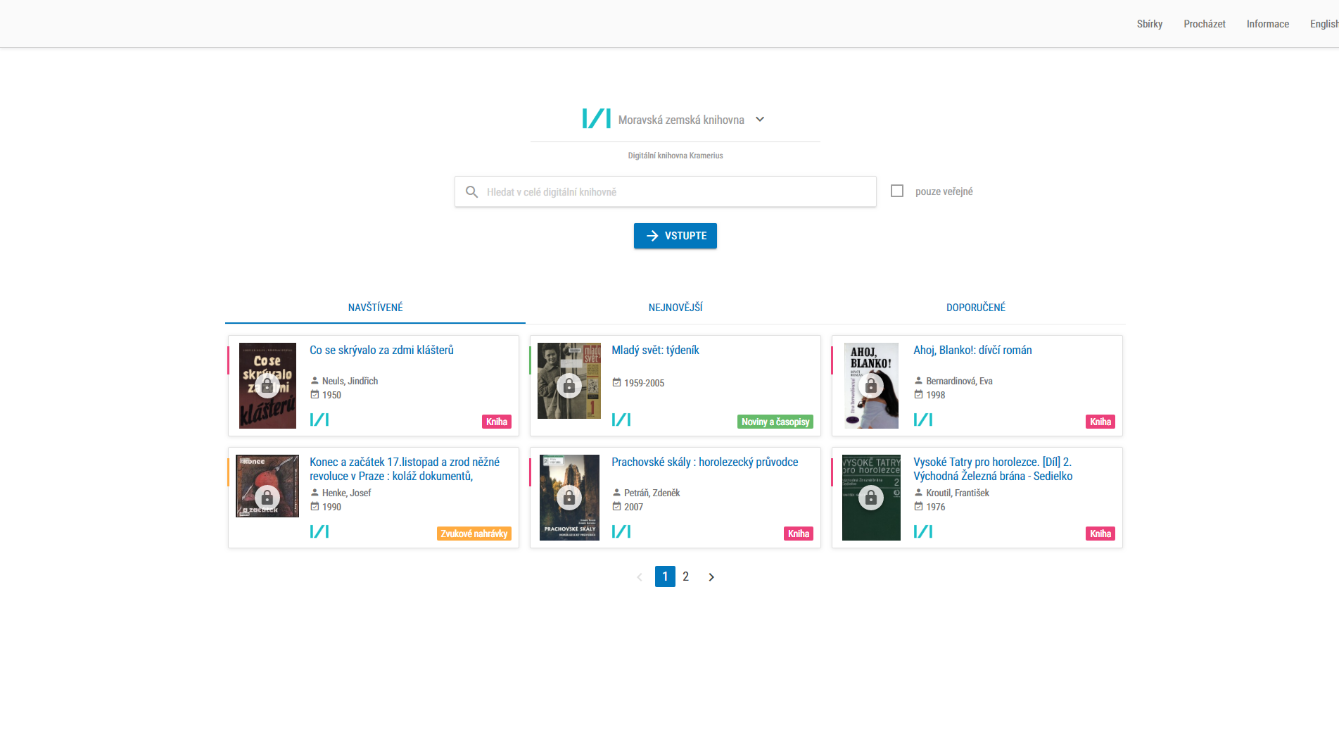
Digitalniknihovna.cz

Slide 20
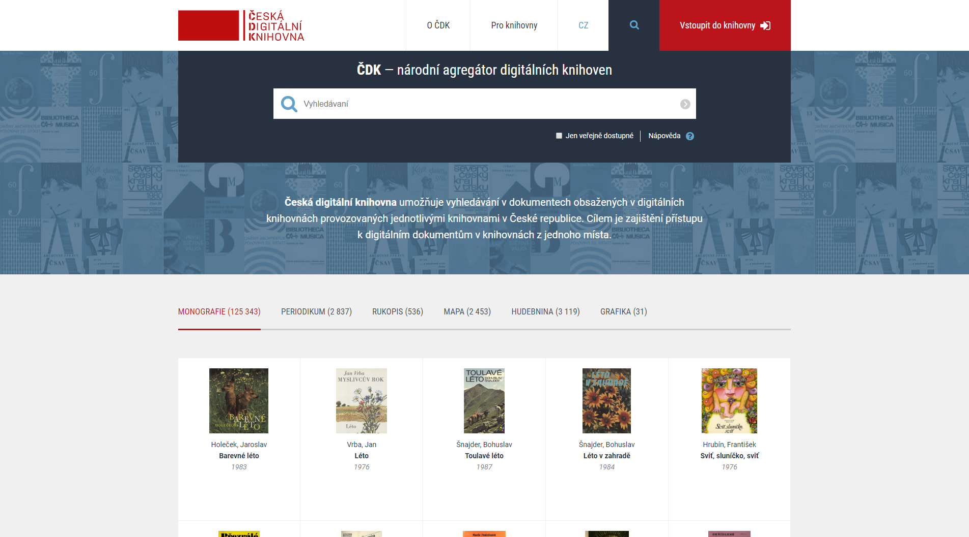
Česká digitální knihovna

Slide 21
Příklady projektů
Národní digitální knihovna
Virtuální národní fonotéka
eSbírky
Společná česko-slovenská digitální parlamentní knihovna
Europeana
Athena
World Digital Library
ePrezenčka a její využití v národních DL
…

Slide 22
Systémy

Slide 23
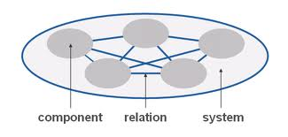
Systém
uspořádaná soustava prvků a vazeb
jednotlivé části systému na sebe působí a plní určité funkce
na systém může mít vliv také okolí
otevřený x uzavřený
Zdroj: http://produktivitas.qacomm.com/blog/kunci-produktivitas-adalah-system.html

Slide 24
Informační systém
definice #1 - obecná
vazby = potenciální informace
prvky = místa transformace informací
plní informačně-komunikační úlohu
definice #2
získávání, zpracovávání, uchovávání a zpřístupňování informací

Slide 25
Vymezení IS
funkce
jakými funkcemi disponuje IS
procesy
jaké procesy z reálného života podporuje
data
s jakými daty IS pracuje
reflektují skutečnost ➔ jejich interpretace = informace

Slide 26
Vstupy IS
sběr dat
nikdy ne všechna data!!!
jen ve vztahu k procesům, které IS zajišťuje
často mají nějakou strukturu
forma zápisu, ověřování vstupních dat,…
ukládání do DB = zpracování

Slide 27
Uchovávání
uložení dat v systému
archivace dat a zálohování

Slide 28
Zpřístupňování
interpretace dat
výstupy ze systému
výměna dat mezi systémy
API, výměnné formáty a protokoly
statistiky a využívanost

Slide 29
Obecné dělení IS
podnikové informační systémy (EIS = Enterprise Information Systems)
provozují si je podniky/organizace
jen pro vlastní zaměstnance
vlastní data (řízení přístup, oprávnění)
veřejné informační systémy (PIS = Public Information Systems)
přístup k informacím má veřejnost
financování - z vlastních prostředků, z dobročinných příspěvků, z veřejných rozpočtů, z výnosů z reklamy, aj.

Slide 30
Uveďte příklady informačních systémů?
Do jaké skupiny patří?

Slide 31
Druhy IS
ERM = Enterprise Resource Planning, podnikové IS, řízení podniku, moduly, např. SAP, Caflou, Lamael
CRM = Customer Relationship Management, vztahy se zákazníky, např. Bitrix, Raynet, Pipedrive (kontakty, objednávky,…)
HRM = Human Resource Management, lidské zdroje, databáze zaměstnanců (součást ERM), např. Bamboohr
CMS = Content Management Systems, správa obsahu, např. digitální knihovny, Moodle, Wordpress
GIS = Geographic Information Systems, propojení map a dat (Google Maps a navigace, mapy znečištění, systém ArcGIS,…)
…

Slide 32
Knihovní systém
systém jedné nebo více knihoven
prvek = pracoviště knihovny, realizují se zde knihovnické a informační služby
vazby = vztahy mezi těmito pracovišti
shromažďuje, zpracovává, uchovává a zpřístupňuje knihovní dokumenty a informace s cílem poskytovat knihovnické a informační služby (TDKIV)

Slide 33
Automatizovaný knihovní systém
software určený k automatizaci procesů realizovaných v knihovně
obvykle modulární struktura
moduly: akvizice, katalogizace, katalog, výpůjčky a MVS, správa seriálů
obvykle obsahuje nástroje pro zapojení do sítě knihoven a pro komunikaci s externími zdroji
např. sdílená katalogizace, odesílání záznamů,…
cílem zefektivnit a zrychlit procesy v knihovně

Slide 34
AKS
lokální řešení
pouze na jednom PC, dostupné pouze lokálně
serverové řešení
data jsou na serveru, oprávněný uživatel se k nim může připojit, systém nastavení práv, systém je obvykle ve správě instituce
cloudové řešení
systém i data jsou u externího provozovatele, ten řeší zálohování a provoz systému

Slide 35
Standardy

Slide 36
Otázky k diskuzi
Co je standard?
Proč jsou standardy důležité?
Jsou standardy povinné?

Slide 37
Standardy
norma, návod, jak nějakou činnost udělat efektivně nebo jednotně
stanoví důležité vlastnosti různých materiálů, výrobků, součástek nebo postupů a může definovat také používané pojmy
např. ČSN ISO 690, technické normy
ideální (doporučený) postup
obvykle vychází z praxe

Slide 38
Dělení standardů
de facto
vychází z praxe, už se to tak dělá
např. formou dohody firem na jednom postupu (MP3, CD, Fiat)
de jure
tvoří je instituce (firemní, národní a mezinárodní)
mohou být dány zákonem
tvoří je odborníci dané instituce nebo více institucí

Slide 39
Závaznost norem
Zákon č. 22/1997 Sb., o technických požadavcích na výrobky
české technické normy (ČSN) nejsou obecně závazné, nemusí se dodržovat
povinnost může být definována právním předpisem
potravinářství
příklad rum (ze třtiny, jinak tuzemák)
pomazánkové máslo (není máslo)
technické normy

Slide 40
Kontinuita a konzistence
porušení kontinuity a konzistence
při změně standardů, nemělo by se stávat, ideálně rozšíření standardů (přidání pravidel, např. zakomponování nových druhů dokumentů)
lze vše předělat zpětně, ale je to nákladné
zpětná kompatibilita
např.: přechod z UNIMARC a MARC21, ČSN ISO 690:2010
pojmy
revize = drobné úpravy, oprava chyb
verze = významnější změny

Slide 41
Standardizační autority
vyvíjejí a udržují standardy
příklady standardů
ČSN, ISO, TÜV, W3C, NISO/ANSI
kdo může být standardizační autorita
státní instituce
oborová sdružení
neziskové instituce
komerční sektor
jiné instituce

Slide 42
Podle čeho se pozná dobrý standard?
Test softwaru Miro ☺

Slide 43
Hodnocení standardů
jak se standard používá
počet uživatelů
má pro ně asi hodně výhod,
používají jej velké instituce
jak efektivně řeší daný problém
jak jsou jednoduché
potřebné prostředky na realizaci
je nutné kupovat drahé technologie?
náklady na zavedení (převod) a používání (placená údržba), poplatky za normy
čeho dosahuje (lepší výsledky, ušetříme na tom)?
spolupráce (sdílení záznamů)

Slide 44
Nevýhody standardů
omezují
nemusí být ideální pro všechny a pro všechno
např. AACR2, RDA,…
často neřeší všechny možnosti
nutné při tvorbě normy domýšlet všechny alternativy
řešení není navždy
časem neodpovídá realitě, nutné úpravy

Slide 45
Nevýhody standardů
porušení kontinuity a konzistence
nová pravidla nenavazují na předchozí verzi
pravidla nelze dále přidávat
proces se stane neefektivním, pak je lepší vytvořit/přejít na nový standard (nyní např.: AACR2 ➔ RDA)

Slide 46
Tvorba standardů
přebírání mezinárodních standardů
od 20. století, snaha o jednotu, harmonizace
vytváří je odborníci, zaštiťuje je instituce
např. LoC v knihovnictví
náklady na tvorbu standardů
nejsou zadarmo
placení odborníků, využívání techniky (platí i u open source)
kdo to platí?
udržování standardů
mohou být patentované
nutno platit poplatky, licence, spory firem (IE vs. Netscape)

Slide 47
Standardizační organizace
Úřad pro technickou normalizaci, metrologii a státní zkušebnictví – normy ČSN, často přebírají od ISO, sídlo v Praze, vydává Věstník
ISO - International Organization for Standardization – Ženeva, 148 zemí, nevládní, mezinárodní
seznam platných a rozpracovaných norem ISO z oblasti knihovnictvi a informačních věd (.pdf, 103 kB)
ANSI – americká národní, soukromá, nezisková (financována vládou USA), ISO často vychází z ANSI
NISO – s pověřením ANSI, soukromá a nezisková, zabývá se informačními technologiemi a informacemi (Z39.50, DOI, Dublin Core), standardy zdarma
CEN – European Committee for Standardization - standardizační úřad EU, asociace spojuje 33 zemí EU

Slide 48
DIN - Deutsches Institut für Normung
AFNOR - Association française de normalisation
W3C – webové standardy
IEFT - Internet Engineering Task Force - podoba internetu v budoucnu, drafts ke komentování širokou veřejností
ETSI - European Telecommunications Standards Institute – standardy pro ICT
další standardizační organizace: http://guides.lib.washington.edu/content.php?pid=150311&sid=1283024

Slide 49
Knihovnické standardizační organizace
ALA
AACR2
IFLA
v Evropě, 1700 členů
UNIMARC, FRBR, ISBD
Library of Congress
Marc21, BIBFRAME, MARCXML, MODS, SRU/SRW,…

Slide 50
Druhy knihovních standardů
pravidla popisu
AACR2, RDA, FRBR,…
(metadatové) formáty
MARC21, Unimarc, Bibframe,…
RDF, Dublin Core, MarcXML,…
identifikátory
DOI, ISBN, ISSN, ISMN, URI, URN, RFID,…
výměnné protokoly a komunikace
Z39.50, OAI-PMH, SRU-SRW, NCIP, SOAP, SIP2, NFC,…

Slide 51
Druhy knihovních standardů
webové standardy
HTML, XHTML, CSS,…
klasifikace zdrojů
MDT, DDT, konspekt, LCC
ostatní
Standard pro dobrou knihovnu
Standard pro dobrý fond
…

Slide 52
Děkuji Vám za pozornost
Martin Krčál
krcal@phil.muni.cz
Notes:
52

